Slide 1

DATABASE TERM PROJECT
(쇼핑몰 데이터베이스)
b089020 김찬우
b189066 임동수
B489053 이유림
Notes:
주제는 어쩌구고 조원은 누구누구입니다.

Slide 2

목차
1
요구사항
2
각 요구사항 분석
3
ER Diagram

Slide 3
요구사항
1. 쇼핑몰에는 구매자와 판매자, 상품이 존재한다.
2. 각 회원에 대해 회원번호(PK), 이메일, 비밀번호, 회원이름, 주소, 생년월일, 구매이력, 장바구니, 마일리지의 정보를 저장한다.
3. 각 상품에 대해 상품번호(PK), 상품이름, 상품가격, 제조사, 사이즈, 재고량(사이즈+상품번호), 누적판매량의 정보를 저장한다.
4. 쇼핑몰은 상품을 제조사를 통해 공급받으며 각 제조사에 대해 제조사번호, 상품번호, 제조사 재고량(사이즈+상품번호) 정보를 저장한다.
5. 상품 재고량이 0이 되면 매진 처리하여 장바구니 담기, 판매를 할 수 없고 쇼핑몰은 해당 상품을 제조사에 요청하여 보충한다.

Slide 4
요구사항
6. 각 회원은 여러 상품을 장바구니에 넣을수 있으며 정보는 로그아웃이 되더라도 저장한다.
7. 회원이 상품을 주문시 결재수단과 배송방법을 선택하여 결재를 완료시 주문이 완료 된다.
8. 주문확인페이지에서 주문번호, 송장번호, 주문일시, 배송지주소, 구매자 전화번호, 결재수단, 상품정보, 제조사정보를 확인할 수 있도록 한다.
9. 각 회원은 자신의 구매이력을 가지고 있으며, 구매이력은 이력 번호(PK), 회원번호(FK), 상품번호(FK), 상품 이름, 주문 날짜 정보를 저장한다.

Slide 5
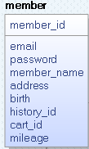
요구사항 분석
1. 쇼핑몰에는 구매자와 판매자, 상품이 존재한다.
2. 각 회원에 대해 회원번호(PK), 이메일, 비밀번호, 회원이름, 주소, 생년월일, 구매이력, 장바구니, 마일리지의 정보를 저장한다.

Slide 6
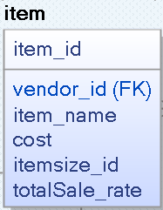
요구사항 분석
3. 각 상품에 대해 상품번호(PK), 상품이름, 상품가격, 제조사(FK), 사이즈 번호, 누적판매량의 정보를 저장한다.

Slide 7
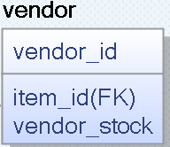
요구사항 분석
4. 쇼핑몰은 상품을 제조사를 통해 공급받으며 각 제조사에 대해 제조사번호, 상품번호, 제조사 재고량(사이즈+상품번호) 정보를 저장한다.

Slide 8
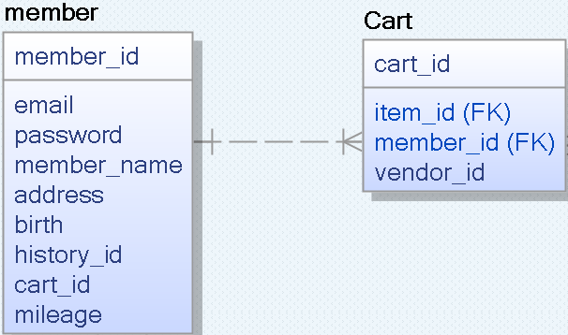
요구사항 분석
5. 상품 재고량이 0이 되면 매진처리하여 장바구니담기, 판매를 할수 없고 쇼핑몰은 해당 상품을 제조사에 요청하여 보충한다.
6. 각 회원은 여러 상품을 장바구니에 넣을수 있으며 정보는 로그아웃이 되더라도 저장한다.

Slide 9
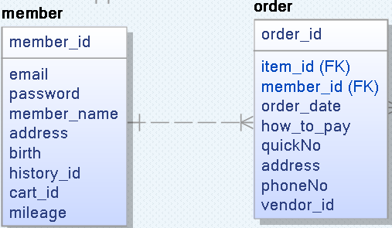
요구사항 분석
7. 회원이 상품을 주문시 결재수단과 배송방법을 선택하여 결재를 완료시 주문이 완료 된다.
8. 주문확인페이지에서 주문번호, 송장번호, 주문일시, 배송지주소, 구매자 전화번호, 결재수단, 상품정보, 제조사정보를 확인할수 있도록한다.

Slide 10
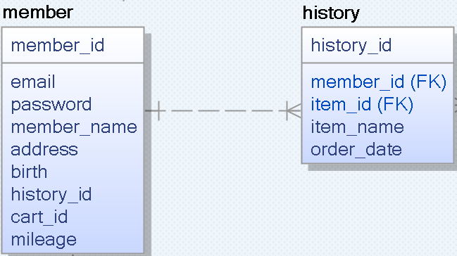
요구사항 분석
9. 각 회원은 자신의 구매이력을 가지고 있으며, 구매이력은 이력 번호(PK), 회원번호(FK), 상품번호(FK), 상품 이름, 주문 날짜 정보를 저장한다.

Slide 11
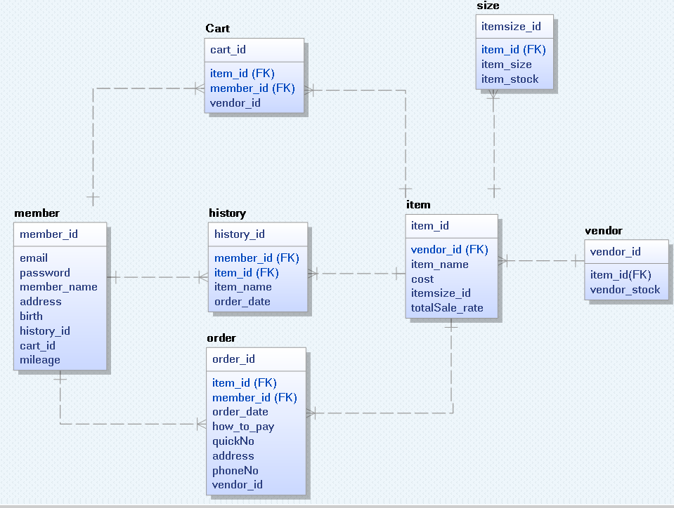
ER Diagram

Slide 12
향후 계획
PHP를 사용하여 웹페이지를 구현, Mysql DB를 연동할 계획
현재 서버는 세팅 완료
버전정보
DB : mysql 5.5
WEB : nginx 1.2.1
PHP : v5.4

Slide 13
감사합니다.

